Slide 1
LOS ALFABETOS
Castellano

Slide 2
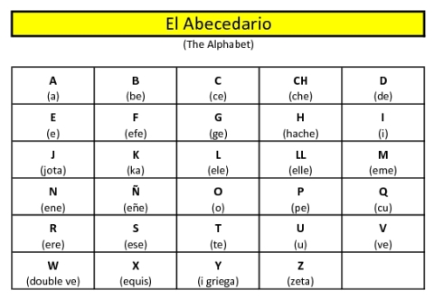
LOS ALFABETOS
Notes:
https://www.bing.com/images/search?view=detailV2&ccid=8LniMiOD&id=CA423932B488AEDE5DCAD2B10F690E2660D43E15&thid=OIP.8LniMiODsIr7JoAPfK7yzwHaFH&mediaurl=http%3a%2f%2flaylalulua.files.wordpress.com%2f2013%2f05%2fspanishalphabet.jpg&exph=332&expw=480&q=spanish+alphabets&simid=608011174466552360&ck=1C6F8DD4E1283071FC2C6F4A57B79095&selectedIndex=94&FORM=IRPRST&ajaxhist=0

Slide 3
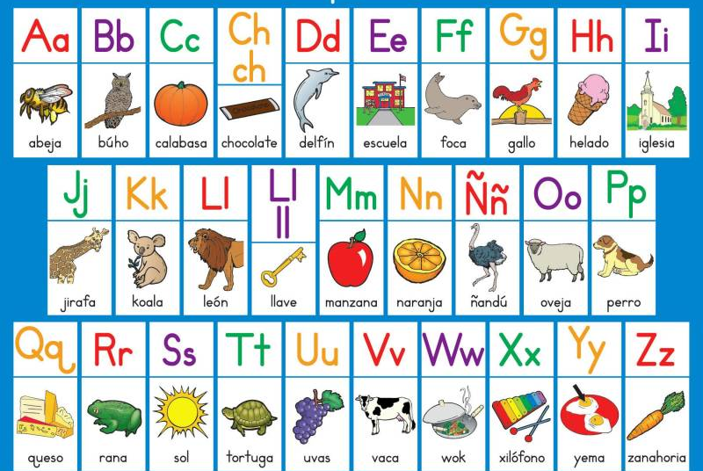
Los alfabetos con las palabras
Notes:
https://www.bing.com/images/search?view=detailV2&ccid=%2fvQQ5MQZ&id=A85AC61D88689AD996711D58A950BE57C90F08F6&thid=OIP._vQQ5MQZC0yldHH9Si6aJAHaGA&mediaurl=https%3a%2f%2fhistoriamolim6000.files.wordpress.com%2f2014%2f08%2fspanish-alphabet.jpg&exph=649&expw=800&q=spanish+alphabet+with+words+for+every+letter&simid=608032717976830929&ck=96A8FEBAA2AE0DAE5B57A922DF221FBF&selectedIndex=1&FORM=IRPRST&ajaxhist=0

Slide 4
LAS PALABRAS
A-Agua K- Koala T- Tomate , Tomatina
B-Bebe L- Loro, Leon U- Uno, Uvas
C-Casa, Cena LL- Lluvia V- Vaca, Vaso
CH-Chocolate M- Mano W- Wok, Whiskey
D-Dos, Dedo N- Naranja X- Xilofono
E-Elefante Ñ- Niña, Mañana Y- Yoyo, yo
F-Foto O- Oso, Zoo Z- Zapatos
G-Gato, Gente P- Perro, Pepe
H-Helado, hola Q- Queso
I- Iman, iglesia R- Raton,
J-Jugo, Jardin S- Serpiente Ferrocarril

Slide 5
La pronunciación de C, G y U
C is pronounced as S when written infront of e, i
Cine (cinema hall), cena (dinner)
C se pronuncia como k/q cuando usa enfrente los vocales a, o, u
Casa (house), cosa (thing), cuchilla, cuchillo (knife)
G se pronuncia como Kh cuando usa enfrente los vocales e, i
Gente (people), gitanos (gypsies)
G se pronuncia como ‘g’ en la palabra ingles ‘group’ cuando usa enfrente los vocales a, o, u
Gato (cat), goma (rubber), guisantes (peas)

Slide 6
U no se pronuncia entre g y e/i; q y e /i
Guisante (pea)
Guitarra (guitar)
Guerra (war)
Guerrilla (type of warfare)
Que (what, that)
Quien (who)
Vergüenza

